Slide 1
提升國民中學專長授課比率及
推動教師進修第二專長調查
操作說明
調查單位：教育部師資培育及藝術教育司
填報網站：http://srs.inservice.edu.tw/
網站製作：國立高雄師範大學
全國教師在職進修資訊網

Slide 2
操作說明
壹、填 報 流 程
貳、帳 號 登 入
參、填 報 內 容
肆、常 見 問 題

Slide 3
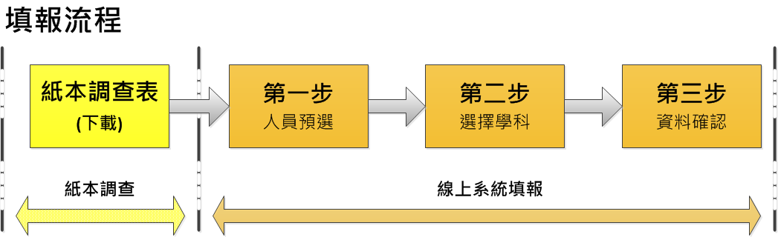
壹、填報流程
一、建議先下載紙本［各學習領域紙本調查表］。
二、請再依照［各學習領域紙本調查表］紙本調查結果上網填報。

Slide 4
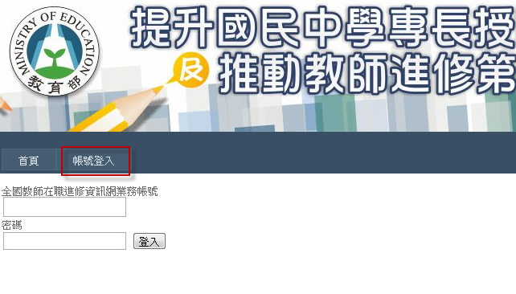
貳、帳號登入
一、請使用［全國教師在職進修資訊網］業務帳號。
二、若無業務帳號，敬請至［全國各級學校暨社會教育機構或法人業務帳號申請表 ］申請。

Slide 5
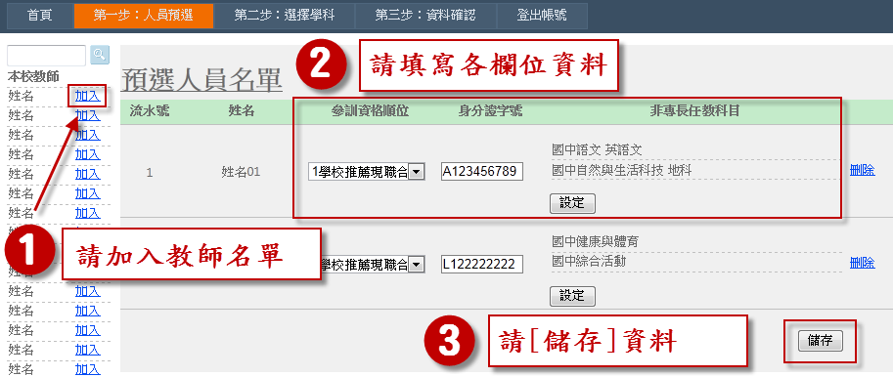
參、填報內容
一、第一步：人員預選

Slide 6
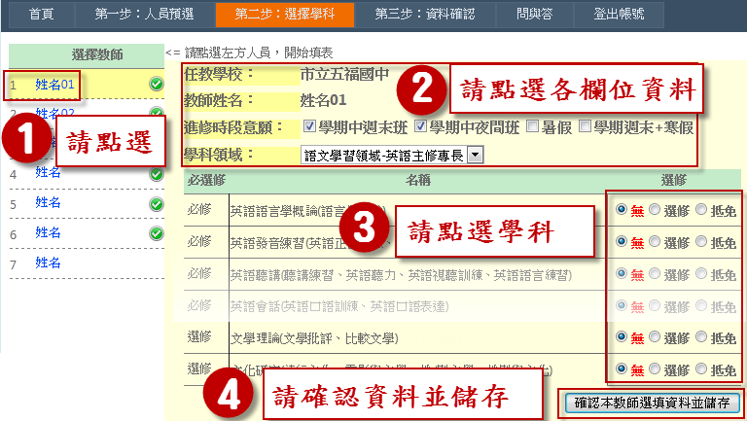
參、填報內容
二、第二步：選擇學科

Slide 7
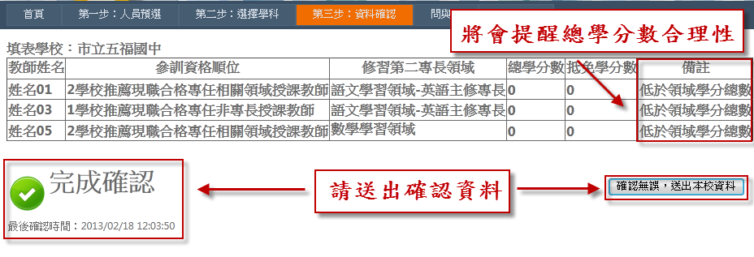
參、填報內容
三、第三步：資料確認

Slide 8
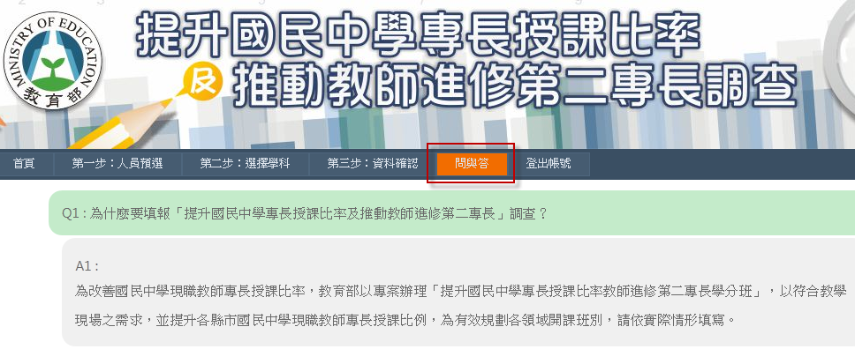
肆、常見問題
系統有常見問題之［問與答］敬請上網參考。

Slide 9
感謝您的參與！
教育部師資培育及藝術教育司 敬上

